Slide 1
振动与波动
第四章 振动
第五章 波动

Slide 2
第四章 振 动
振动有各种不同的形式
广义振动：任一物理量(如位移、电流、 电磁场等)
在某一数值附近反复变化。
机械振动 电磁振动 …
振动分类
受迫振动
自由振动
阻尼自由振动
无阻尼自由振动
无阻尼自由谐振动
(简谐振动)
无阻尼自由非谐振动

Slide 3
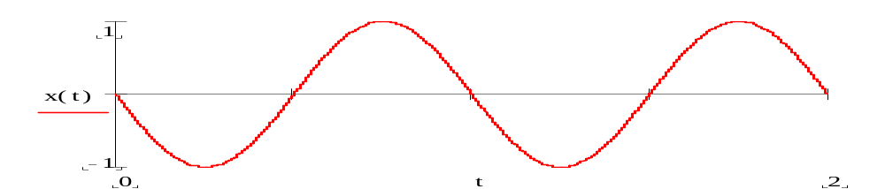
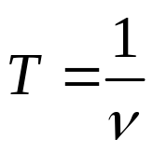

§1 简谐振动(运动学部分)
一. 简谐振动
物理量随时间的变化规律可以用正弦、余弦函数描述.
位移 表达式
x(t)=Acos(ω t+ϕ)
(1)等幅振动
特点
(2)周期振动 x(t)=x(t+T )
二. 描述简谐振动的特征量
m
1. 振幅 A
： x 值变动的最大幅度
o
x
x₀ = 0
2. 周期T、频率 v 、圆频率ω
ω =2 π ν = 2 π /T (Hz)
3. 相位
(1) (ω t +ϕ )是 t 时刻的相位
(2) ϕ 是t =0时刻的相位 — 初相
对于简谐振动，
的求解很重要

Slide 4
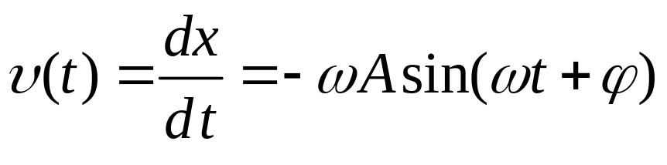
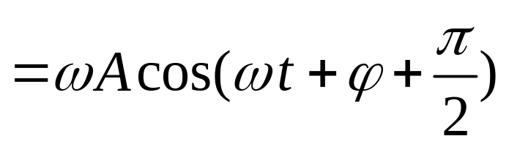
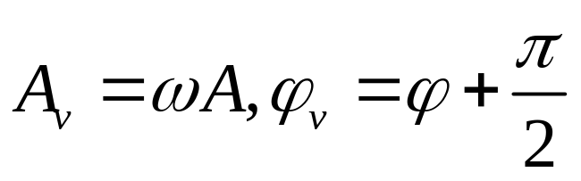
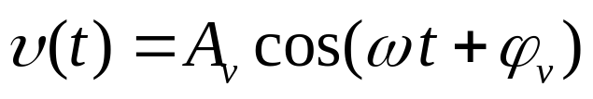
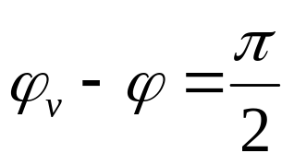
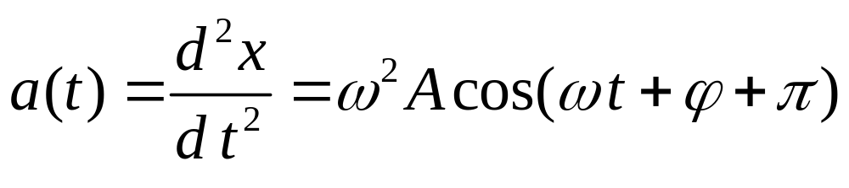
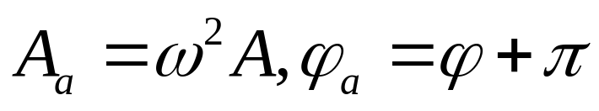
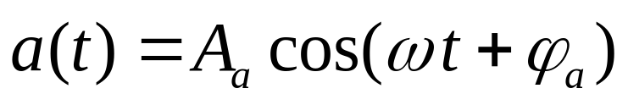
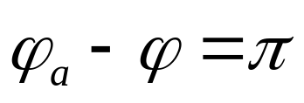
三.简谐振动的速度、加速度
x(t)=Acos(ω t+ϕ)
1.速度
υ 比 x 领先π/2（超前）
速度也是同频率的 简谐振动
2. 加速度
加速度也是同频率简谐振动
a 比 x 领先π（超前）

Slide 5
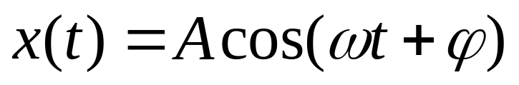
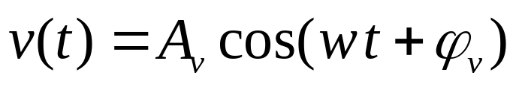

x、 υ 、a
a
ω ²A
ω A
υ
A
x
T
o
-A
t
-ω A
-ω ²A
υ > 0
< 0
< 0
> 0
a < 0
< 0
> 0
> 0
减速
加速
减速
加速

Slide 6

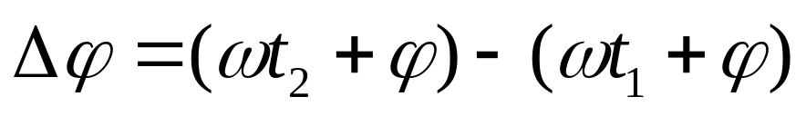
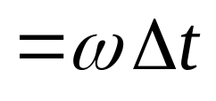
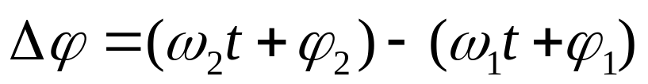
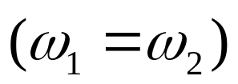
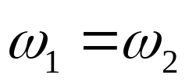
四. 相位差
是 t 时刻的振动相位，对应该时刻的运动状态，即：位置，速度，加速度。
1.一个简谐振动不同时刻的相位差
2.两个振动在某时刻的相位差
对两同频率的谐振动 Δϕ =ϕ ₂-ϕ ₁
初相差
同相和反相
当Δϕ = ±2kπ , ( k =0,1,2,…),
两振动步调相同,称同相

Slide 7
当Δϕ = ±(2k+1)π , ( k =0,1,2,…),
两振动步调相反 , 称反相 。
x
x
A₁
x₁
同相
A₁
x₁
反相
x₂
A₂
A₂
T
T
o
o
t
t
- A₂
- A₂
x₂
-A₁
-A₁
超前和落后
若Δϕ = ϕ ₂-ϕ ₁>0, 则 x₂比x₁较早达到正最大,
称x₂比x₁超前 (或x₁比x₂落后)。

Slide 8


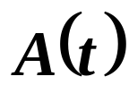
五、旋转矢量法
ω
逆时针
t = t
t = 0
ω t+ϕ
ϕ
·
o
x
x
x = A cos(ω t + ϕ)
绕O点以角速度 ω 逆时针旋转的矢量 ，在x 轴上的投影正好描述了一个简谐振动。

Slide 9
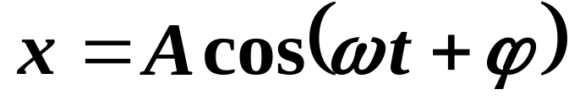

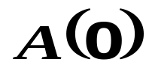

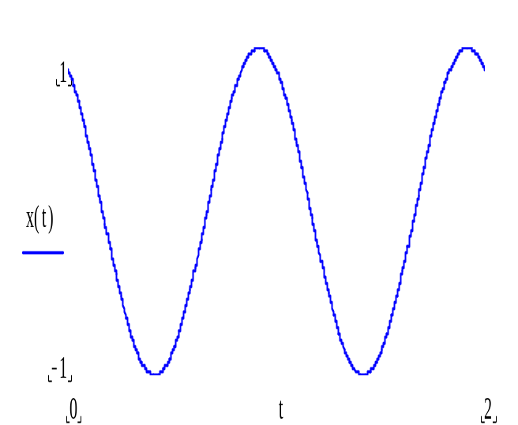
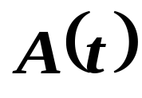
旋转矢量与振动曲线
ϕ
ω
t
ω t+ϕ
0
振幅矢量

Slide 10
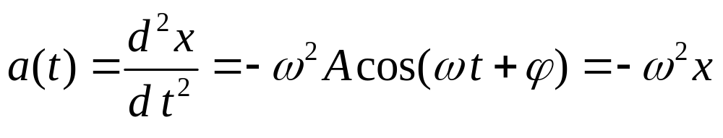
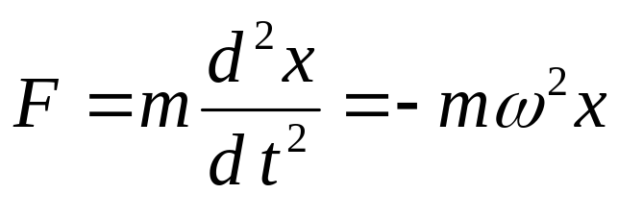
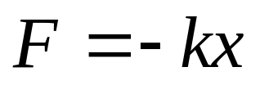
§２ 简谐振动(动力学部分)
一. 简谐振动的动力学方程
1. 受力特点
由：
x(t)=Acos(ω t+ϕ)
则：
由牛顿第二定律：
一个质点所受的合外力与它相对平衡位置的位移成正比且反向， 此质点作简谐振动。 这样的力称为恢复力。
即线性恢复力：

Slide 11
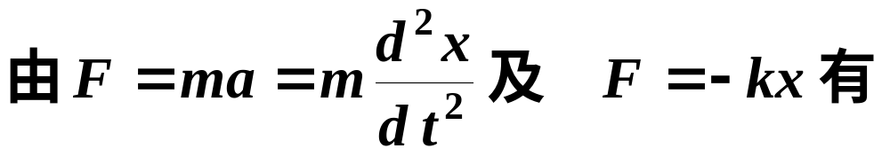
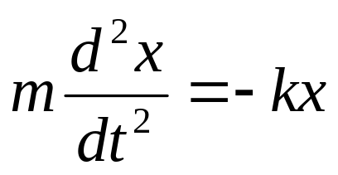
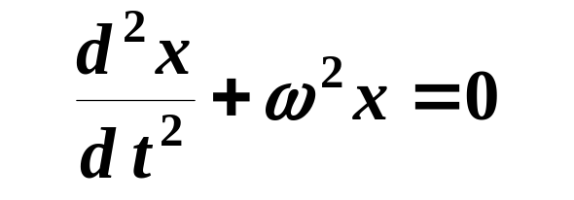
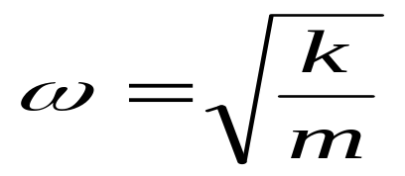
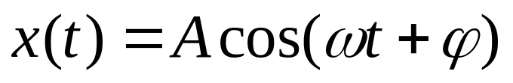

2. 动力学方程 (以水平弹簧振子为例)
m
o
x
简谐运动的
动力学方程
方程的解为：
3. 固有(圆)频率
固有频率决定于系统内在性质

Slide 12
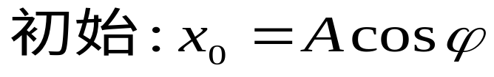
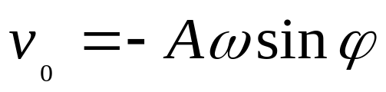

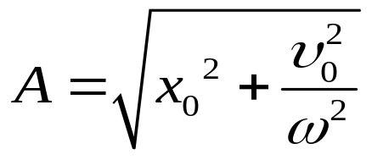
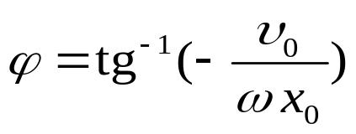


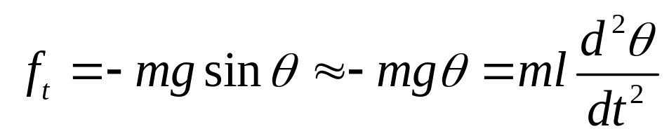
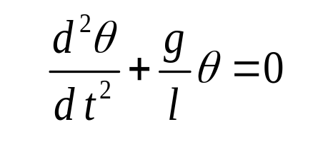
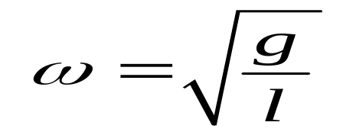
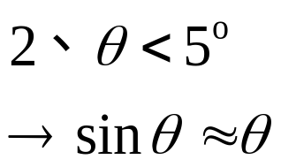
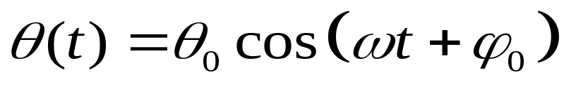
4. 由初始条件求振幅和相位
简谐运动实例：
单摆
准弹性力：
1、细线质量不计
约定
3、阻力不计

Slide 13
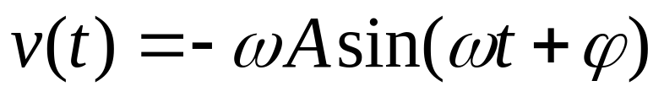
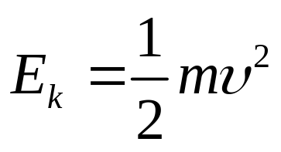

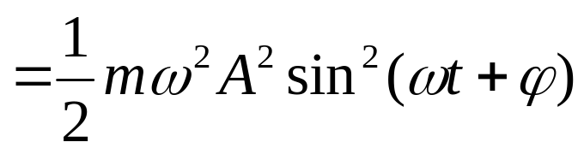
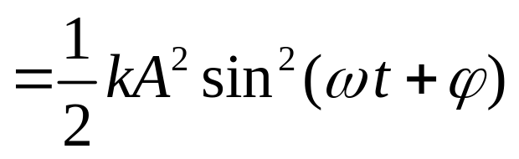
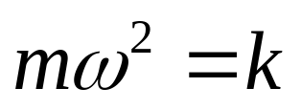
二.简谐振动的能量(以水平弹簧振子为例)
1.简谐振动系统的能量特点
(1) 动能

Slide 14
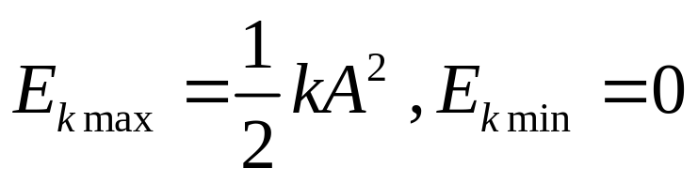
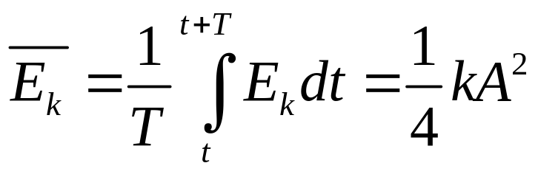
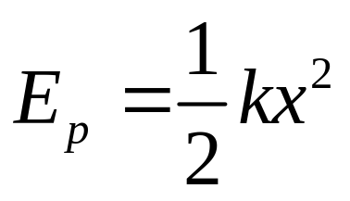
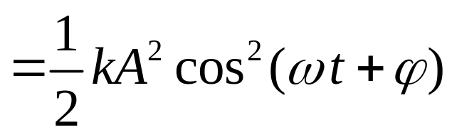
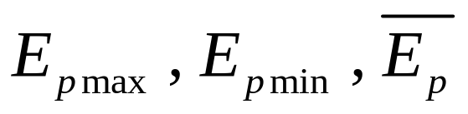

(2) 势能
情况同动能。
(3) 机械能
简谐振动系统机械能守恒.

Slide 15




E
E_{k}
(1/2)kA²
E_{p}
o
t
T
x
2. 由起始能量求振幅

Slide 16









§3 阻尼振动
能量、振幅是常量
阻尼力使能量损失
振幅变小
简谐振动
过阻尼
相图
临界阻尼
0
欠阻尼
欠阻尼准周期运动
阻尼 系数
“周期” 变大
临界阻尼
过阻尼

Slide 17




§4 受迫振动
一. 受迫振动
在外来策动力作用下的振动
1. 系统受力
周期性策动力
弹性力
阻尼力
2. 振动方程

Slide 18





其中
方程的解为：
3. 稳态解
4. 特点
稳态时的受迫振动按简谐振动的规律变化
(1)频率: 等于策动力的频率 ω
(2)振幅:

Slide 19





二.共振
1. 位移共振
在一定条件下, 振幅 A 出现 极大值, 振动剧烈的现象。
(1)共振频率 :
(2)共振振幅 :

Slide 20




2.速度共振
一定条件下, 速度幅 Aω 极大的现象。
当:ω _{r}=ω ₀ 时 极大

Slide 21

§5 简谐振动的合成
一. 同方向同频率的简谐振动的合成
1.分振动 :
x₁=A₁cos(ω t+ϕ ₁)
x₂=A₂cos(ω t+ϕ ₂)
2.合振动 :
A
ω
A₂
ϕ ₂
A₁
ω
ϕ
ϕ ₁
o
x₂
x
x
x₁

Slide 22




A
ω
A₂
ϕ ₂
A₁
ω
x =A cos(ω t+ϕ )
ϕ
ϕ ₁
x
o
x
x₂
x₁
由A₁ 、A₂ 组成的平行四边形保持形状，以ω角速度旋转——合振动是简谐振动, 角频率为ω

Slide 23






二. 同方向不同频率的简谐振动的合成
分振动
合振动
合振动不是简谐振动
（1）当两分振动的圆频率间有公倍数时：
即：
合振动是
周期函数

Slide 24




(2) 当ω ₂∼ω ₁时 ω ₂-ω ₁<<ω ₂+ω ₁
x₁
t
x₂
t
其中
随ｔ缓变
随ｔ快变
合振动可看作振幅缓变的简谐振动

Slide 25


x
t
x
t
x
t

Slide 26


x
t
这样的两个简谐函数之和称为拍。这时合矢量在X轴上投影的变化就和简谐函数的变化有点相似，即投影的变化可看成是振幅在缓慢变化的“简谐振动”。
3. 拍
合振动忽强忽弱的现象（强度）
拍频 : 单位时间内强度强弱变化的次数

